Slide 1
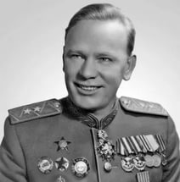
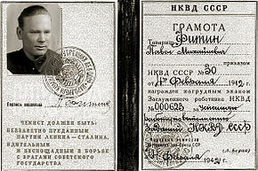
Фитин Павел Михайлович
Выполнил: ученик 10 «б» класса МАОУ лицея №34 г.Тюмень Лежнин Сергей

Slide 2
Введение или мотивация к изучению
Среди большинства наших подростков нет моды изучать историю страны, а тем более родного края. Мы же заинтересовались легендарной личностью Фитиным П.М., для того, чтобы через патриотическую гордость за земляка к нашим одноклассникам пришло желание читать, изучать, восхищаться и гордиться своей малой Родиной, ее историческими страницами и выдающимися личностями.
Мы опросили 142 наших сверстника до изучения подвига Героя СССР Фитина П.М. и после того, как провели ознакомительные беседы о нем
Вопрос к ровесникам | Октябрь 2019 | Сентябрь 2020
Знаете ли кто такой Фитин Павел Михайлович | да – 5% | Да- 94%

Slide 3
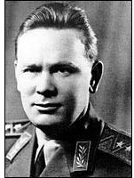
«Никогда не держала в руках бумаги такой важности. Со свежим штампом «рассекречено». Здесь вся правда о «начальнике Штирлица» — руководителе внешней разведки СССР Павле Фитине. Он первым «угадал» (назвал Сталину) точную дату начала Великой Отечественной войны — 22 июня 1941 года. Если бы Гитлер отсрочил нападение даже на один день, для Фитина это был бы смертный приговор. А как знать — выиграли бы мы эту войну без него?»
Секреты о начальнике разведки
Я решил проанализировать документы, которые были засекречены почти 70 лет, написанные рукой Фитина автобиографии, донесения Сталину, спецсообщения и рапорты, планы главных разведопераций...
Здесь вся его жизнь, его таинственная и
печальная судьба.
Про Фитина не рассказывают в учебниках,
о нем не снимают фильмы.
Почему?

Slide 4
Биографическое начало
Павел Михайлович Фитин родился 15 (28) декабря 1907 в с. Ожогино Шатровской волости Ялуторовского уезда Тобольской губернии (ныне Шатровский район Курганской области) в крестьянской семье.
После окончания школы
в 1920 году работал
в сельхозартели «Звезда».
В 1922 году в Ялуторовске
принят в Комсомол.
Дом в котором вырос Павел Фитин

Slide 5
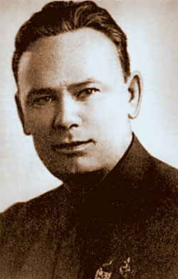
Период взросления
В 1922—1926 годах учился в школе второй ступени в Ялуторовске.
С марта 1927 года — член ВКП(б). С мая 1927 по июнь 1928 — председатель Бюро юных пионеров, заместитель ответственного секретаря Шатровского райкома ВЛКСМ (Тюменский округ).
В 1932 году окончил инженерный факультет Сельскохозяйственной академии им. Тимирязева.
С июля по октябрь 1932 года работал инженером
лаборатории сельскохозяйственных машин
Московского института механизации и
электрификации сельского хозяйства.
С октября 1932 по октябрь 1934 года —
в издательстве «Сельхозгиз» заведующим редакции
индустриальной литературы.
С октября 1934 по ноябрь 1935 года проходил
в Красной Армии, рядовой в/ч 1266 МВО.
В ноябре 1935 года вернулся в издательство,
с ноября 1936 года стал заместителем главного редактора.

Slide 6
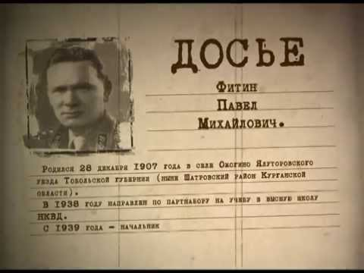
Путь в разведке
В ноябре 1938 года стал стажёром в 5-м отделе ГУГБ НКВД СССР (внешняя разведка).
За год совершил головокружительную карьеру — в конце 1938 года был назначен заместителем начальника 5-го отдела ГУГБ НКВД СССР, а в 1939 году возглавил внешнюю разведку органов госбезопасности в должности начальника 1-го Управления НКГБ (НКВД) СССР. Проработал в должности до 15 июня 1946 года.
В 1940 году в 5-м отделе
ГУГБ НКВД под руководством
старшего майора Павла Фитина
работали шестьсот девяносто
пять человек.

Slide 7
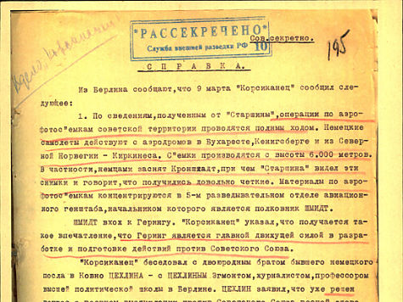
Работа разведки
Фитин восстановил большую часть резидентур за рубежом. Он стал курировать школы особого назначения (именно оттуда вышли практически все те, кто в годы войны потом создал партизанские отряды). А самое главное — он создал информационно-аналитическое управление, где анализировались данные, поступающие от агентов за рубежом.
1940 год. Павел Фитин получает серьезные доказательства возможного нападения нацистов. И он сообщает об этом Сталину.
«Совершенно секретно. Специальное сообщение. Информационно-разведывательная сводка по Германии за 29 июля 1940 года.
Агентура жел. дороги, выезжавшая с поездами на территорию Германии, сообщает, что в районе ст. Малкино спешно подвозятся германские воинские части к нашей границе. На ст. Седлец прибывает большое
количество бронетанковых
немецких войск, которые после
высадки направятся к советской
границе... Немцы усиленно вывозят
металл с территории быв. Польши».

Slide 8
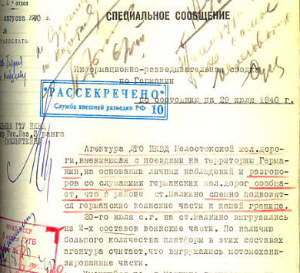
Сов. секретно. 9 марта 1941 года.
«Корсиканец» сообщает из Берлина:
По сведениям, полученным от «Старшины», операции по аэрофотосъемке советской территории идут полным ходом. «Старшина» видел эти снимки и говорит, что они достаточно четкие.
Материалы съемки находятся
в 5 отделе разведуправления,
начальником которого является
полковник Шмит. Шмит вхож к
Герингу. Геринг является
главной движущей силой в
Подготовке действий против
Советского Союза».
Фитин научил своих подчиненных самих подвергать оценке любые сведения, полученные от агентов. Типичный пример с донесениями того же «Корсиканца».

Slide 9
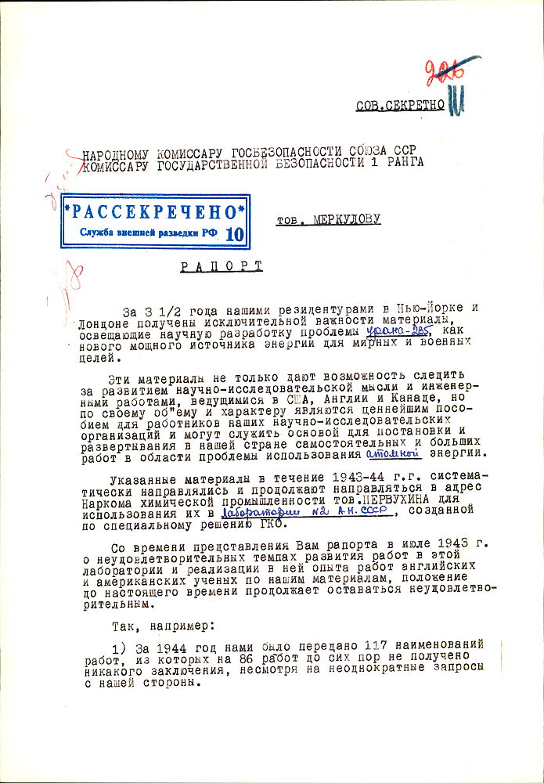
Возглавляя внешнюю разведку,
Фитин П.М. приложил огромные усилия,
чтобы обеспечить руководство страны
информацией о замыслах немецкого
командования, сведениями о возможности
открытия «второго фронта».
Разведкой был получен план германского наступления на Курской дуге, получались сведения о сепаратных переговорах американцев с нацистами в Швейцарии, велись «радиоигры», оказывалась помощь
партизанскому движению.
Фитин был тем человеком кто докладывал
Сталину о всех секретах Адольфа Гитлера
Неоценимый вклад внесла руководимая
Фитиным служба в создание в СССР
ядерного оружия.

Slide 10
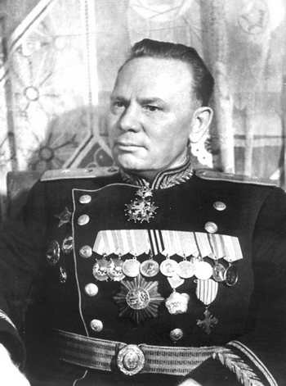
1 апреля 1947 года Фитина утвердили заместителем начальника управления МГБ по Свердловской области, 27 сентября 1951-го — министром госбезопасности Казахстана.
Он оставил воспоминания, которые разрешалось читать только сотрудникам Первого Главного управления. Умер в 1971 году.

Slide 11
Звания и награды
Майор государственной безопасности
(1 февраля 1939 г.)
Старший майор государственной безопасности
(14 марта 1940 г.)
Комиссар государственной безопасности 3-го ранга (14 февраля 1943 г.).
Генерал-лейтенант
(9 июля 1945 г.).
Два ордена Красного Знамени (26 апреля 1940, …)
Орден Красной Звезды (20 сентября 1943)
8 медалей
Нагрудный знак «Заслуженный работник НКВД» № 000623 (4 февраля 1942)
Орден Республики (Тувинская Народная Республика, 18 августа 1943 г.)
Гранд-офицер (velkodůstojník) ордена Белого льва (Чехословакия)^{[18]}
Военный крест (Чехословакия)

Slide 12
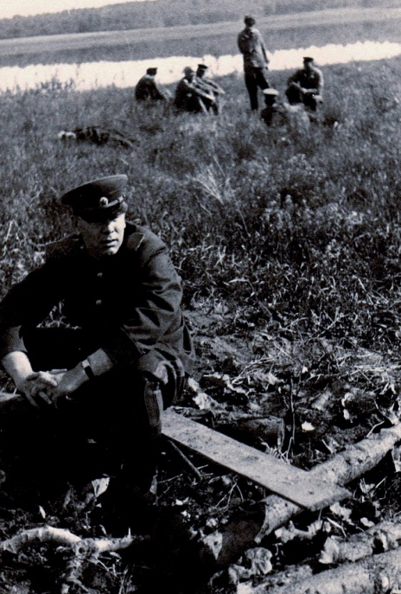
Партизаны, шпионы, разведчики, Все тайные советчики, Фитин мог управлять и командовать, Ну а также умело докладывать. Резидентов готовил отличных Для него это дело личное, Чтобы Родину защищать И разведданные добывать. Если войны выигрывают шпионы, Павлу Михайловичу кланяются миллионы.

